Slide 1
МУНИЦИПАЛЬНОЕ ДОШКОЛЬНОЕ ОБРАЗОВАТЕЛЬНОЕ УЧРЕЖДЕНИЕ «ДЕТСКИЙ САД ОБЩЕРАЗВИВАЮЩЕГО ВИДА С ПРИОРИТЕТНЫМ ОСУЩЕСТВЛЕНИЕМ ДЕЯТЕЛЬНОСТИ ПО
ХУДОЖЕСТВЕННО-ЭСТЕТИЧЕСКОМУРАЗВИТИЮ ДЕТЕЙ
«ЛЕСНАЯ СКАЗКА»
Районный семинар – практикум
« Развивающее обучение детей дошкольного возраста
ТРИЗ –путь к творчеству»
Октябрьский район
п.г.т. Талина
2011 год

Slide 2
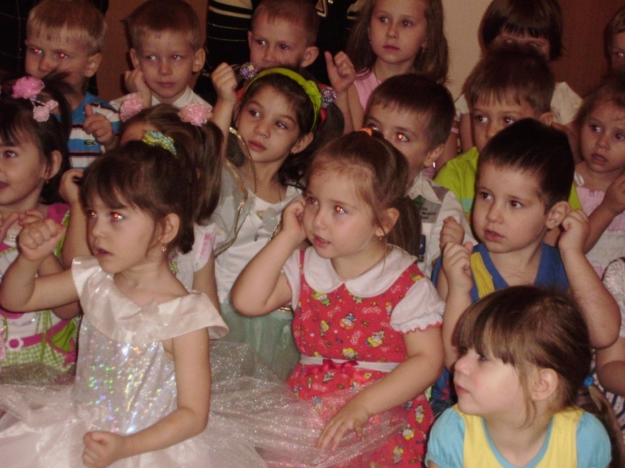
Творчество в системе ТРИЗ
« Духовная жизнь ребенка полноценна лишь тогда, когда он живет в мире игры, сна, музыки, фантазии, творчества. Без этого он – засушенный цветок»
В.А. Сухомлиский

Slide 3
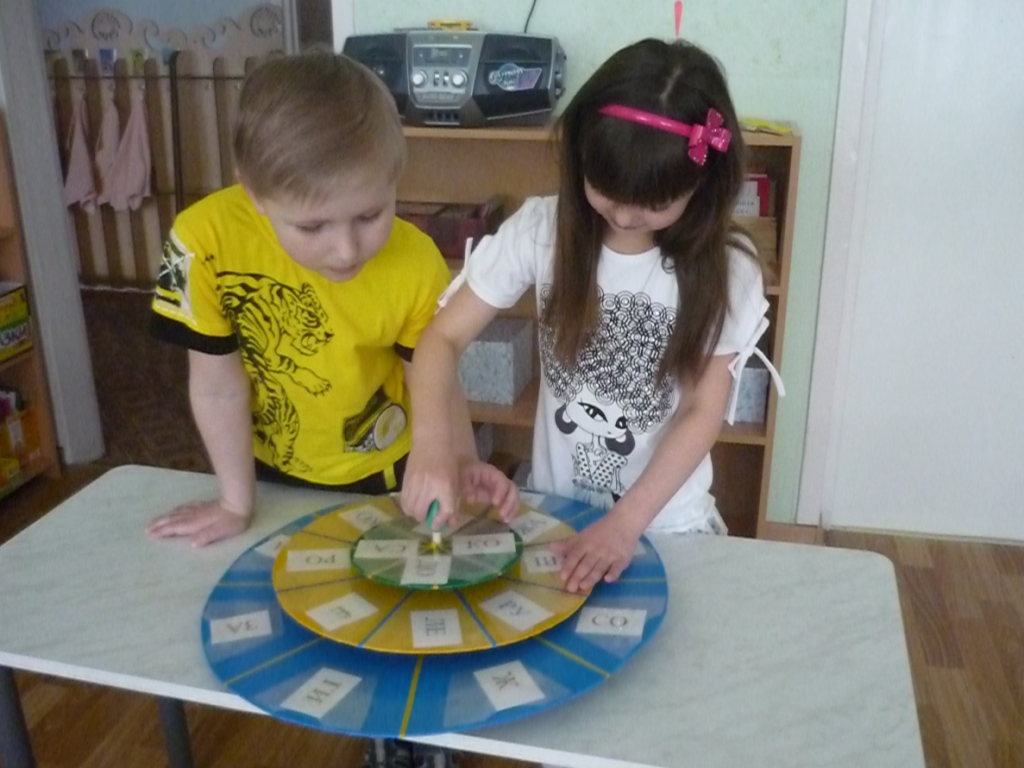
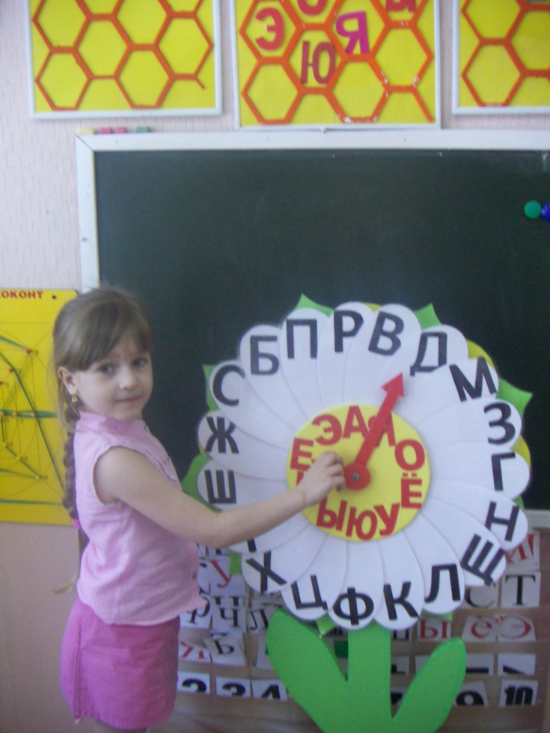

Slide 4
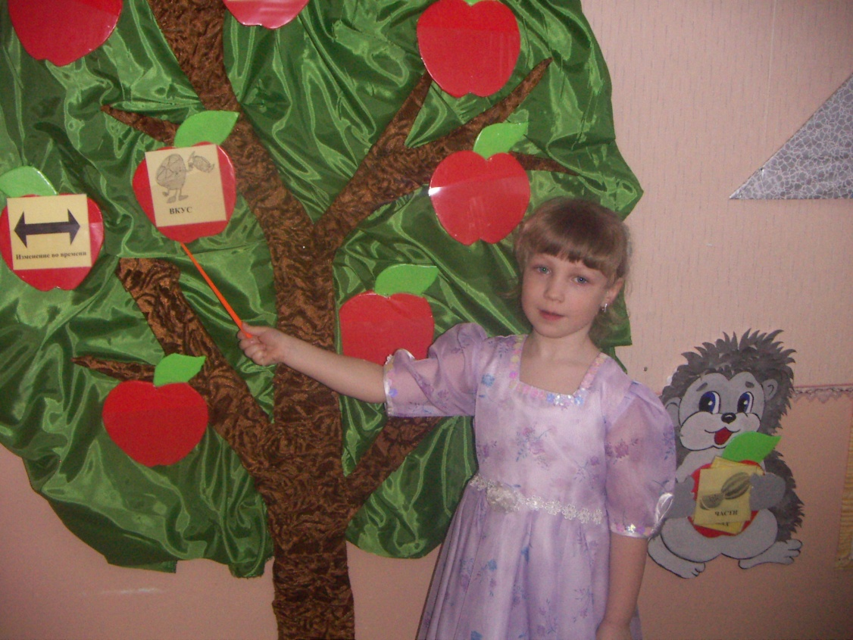
Автор: Генрих Саулович Альтшулер
«ТРИЗ – это управляемый процесс создания нового. Соединяющий в себе точный расчет, логику, интуицию»

Slide 5
Цели ТРИЗ
♦ Научить детей мыслить системно, развивать творческое воображение.
♦ Поддержать и обеспечить развитие умственных и речевых способностей дошкольников, расширять словарный запас, выразительность речи.
♦ Формировать самостоятельность детей в познавательной, художественно-речевой и театрально-игровой деятельности, развивать их творческие способности.

Slide 6
Основа ТРИЗ - ПЕДАГОГИКИ
ТРИЗ – теория решения изобретательских задач
РТВ – развитие творческого воображения
ОТСМ- общая теория системного мышления
ТРТЛ – теория развития творческой личности

Slide 7
Базовая модель

Slide 8
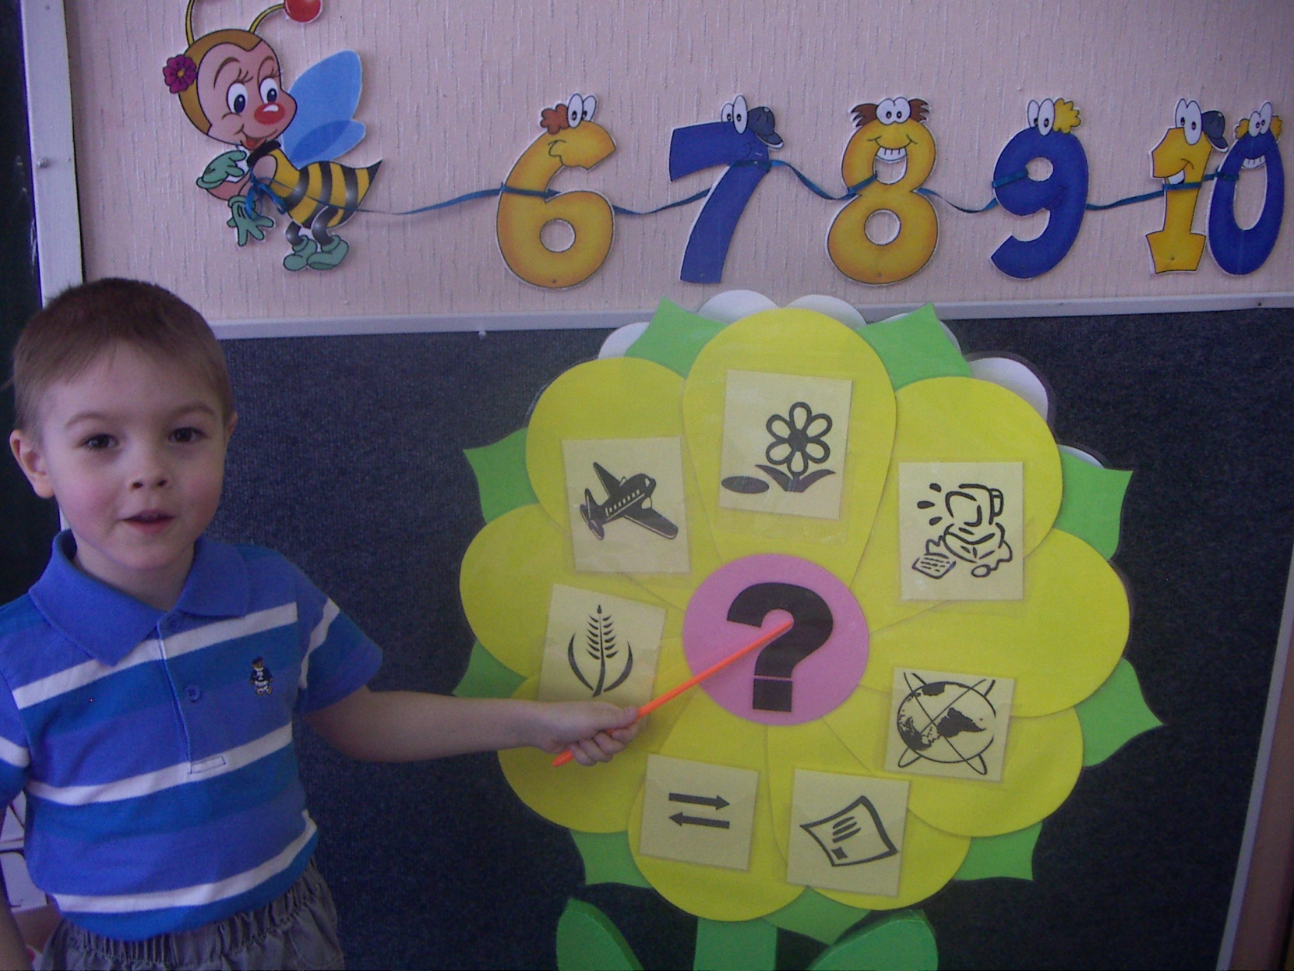

Slide 9
Методы и приемы ТРИЗ и РТВ
Метод мозгового штурма
Метод моделирования маленькими человечками
Метод фокальных объектов
Системный оператор
Метод колец Луллия
Типовые приемы фантазирования
Метод Дихотомии
Метод Эмпатии

Slide 10
Рекомендации по стилю общения с детьми
Надо выслушать КАЖДОГО ЖЕЛАЮЩЕГО
Давать отрицательных оценок – НЕЛЬЗЯ
Только положительное в оценке. И при этом лучше говорить не «правильно», а «ИНТЕРЕСНО», «НЕОБЫЧНО», «ЛЮБОПЫТНО», «ХОРОШО»
Научить детей возражать вам и друг другу, но возражать аргументировано, предлагая что-то в замен или доказывая

Slide 11
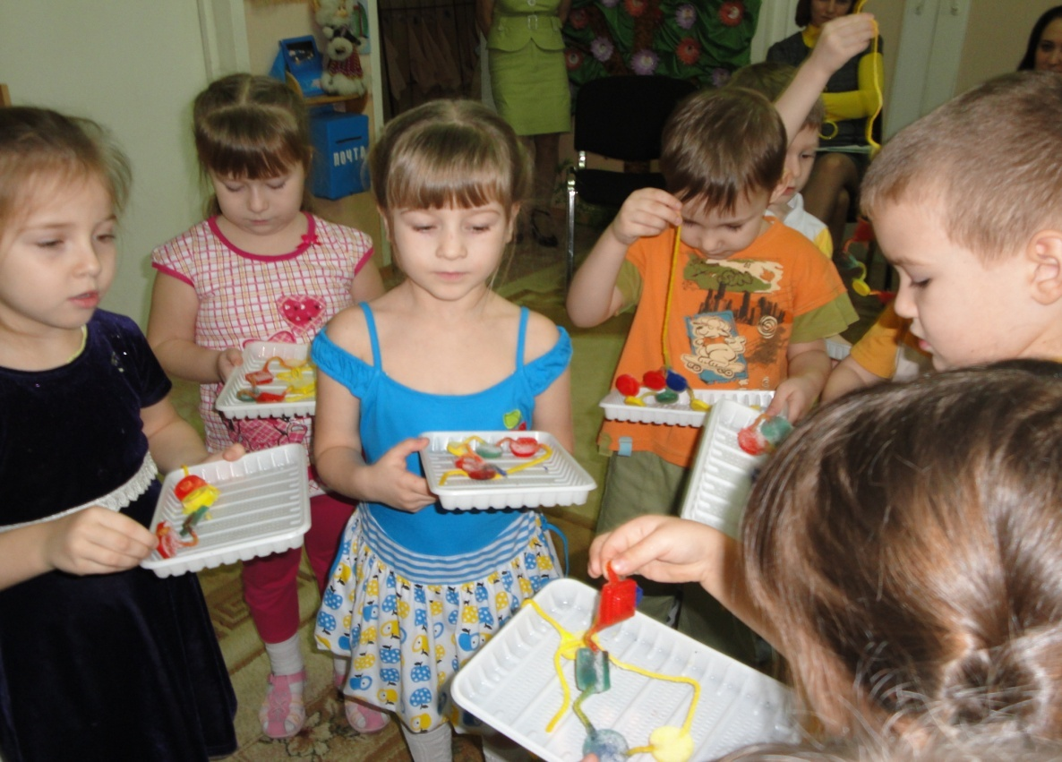
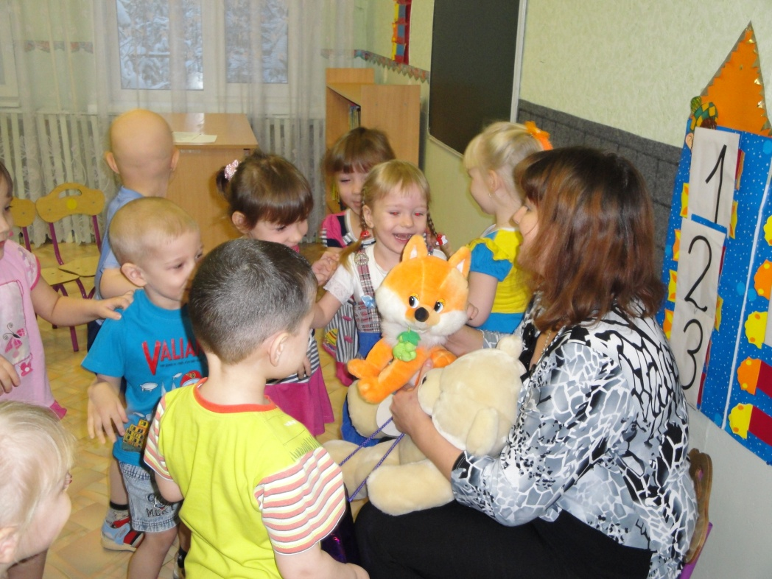

Slide 12
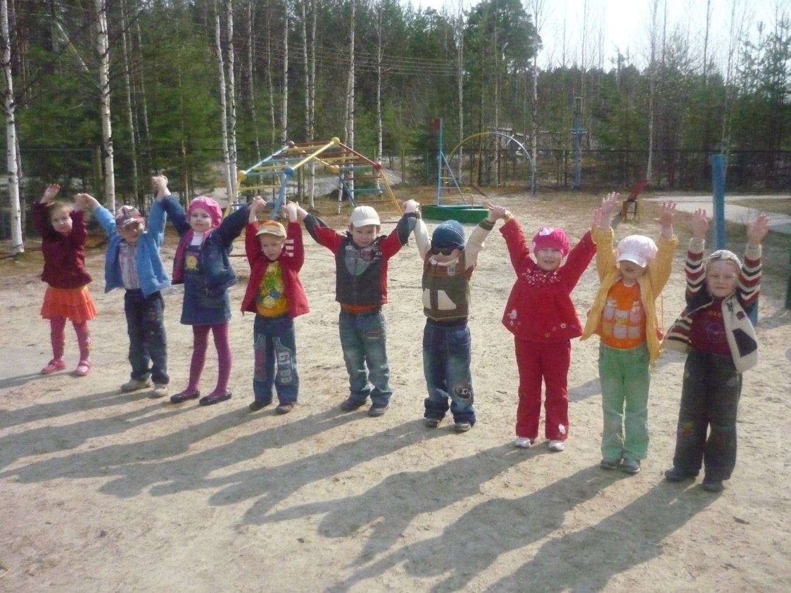
Спасибо за внимание!

